Slide 1
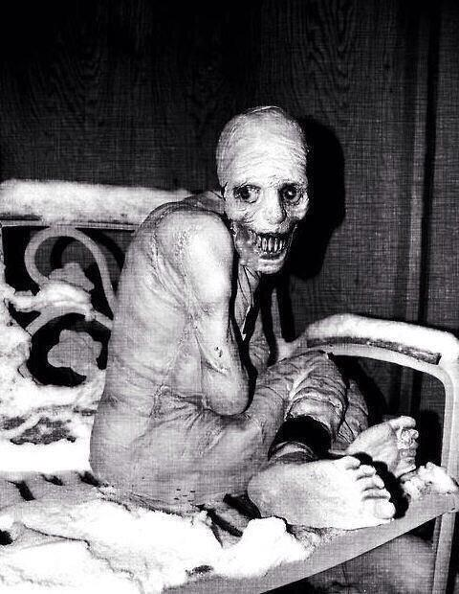
STARS SANS MAQUILLAGE
Accrochez vous !
N°1

Slide 2
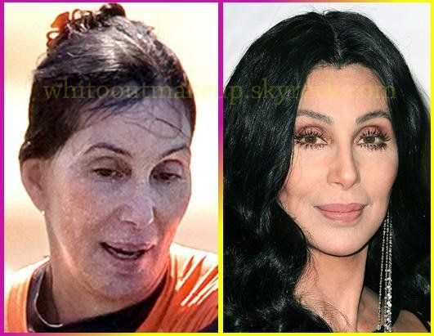
STARS SANS MAQUILLAGE/STARS WITHOUT MAKEUP/ST

Slide 3
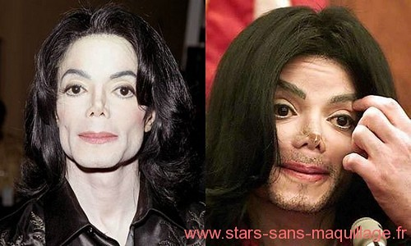
Michael jackson

Slide 4
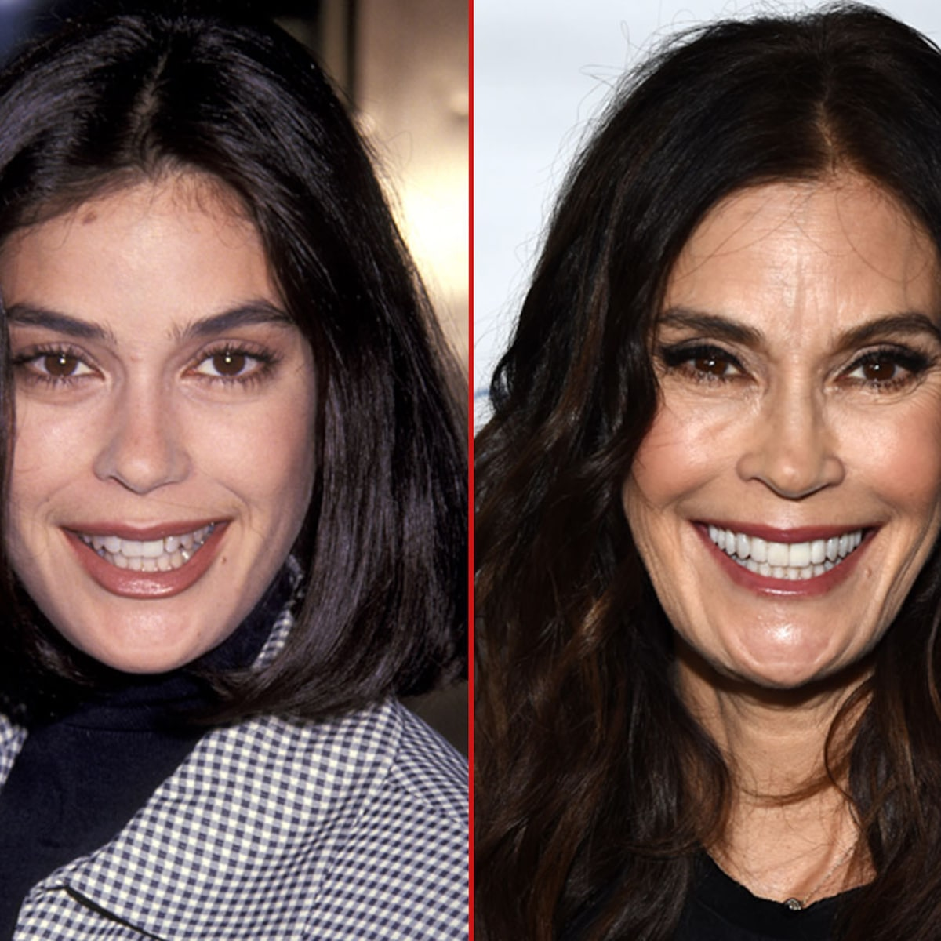
Teri Hatcher

Slide 5
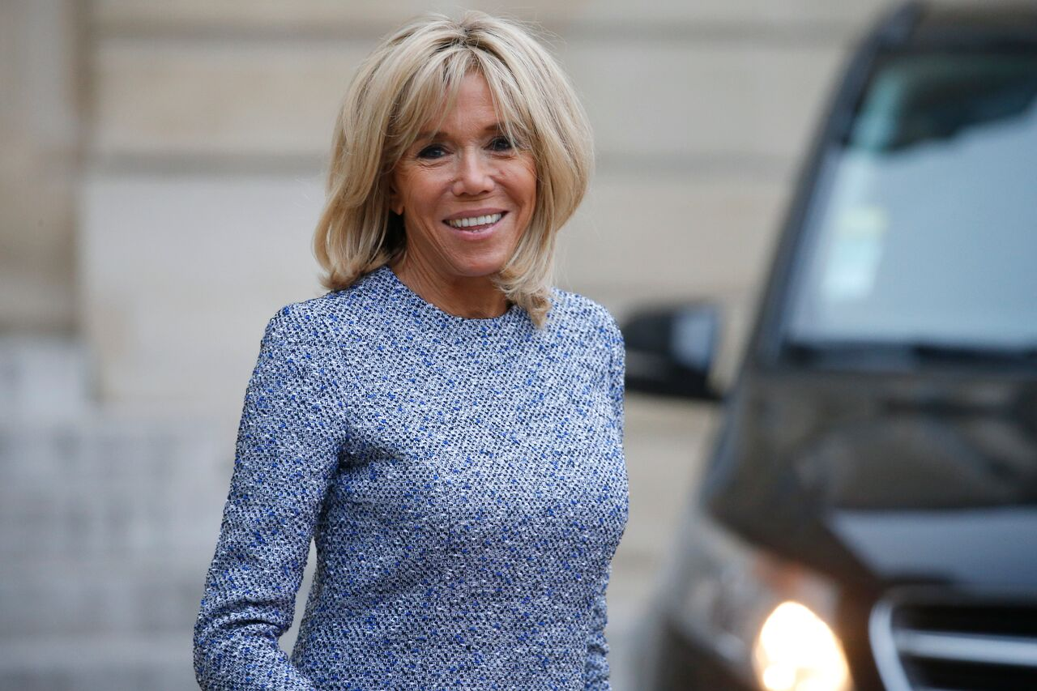

Slide 6
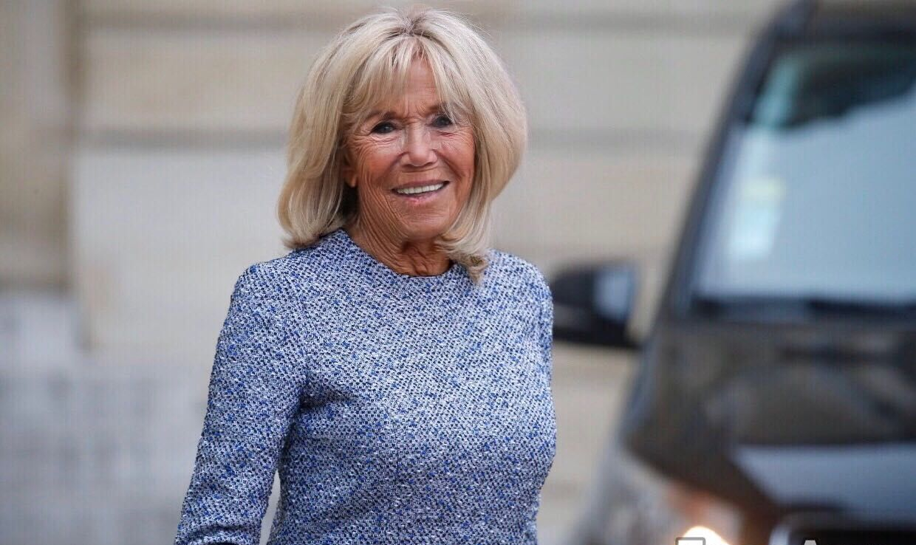

Slide 7
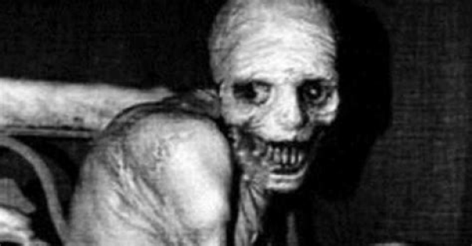
Brigitte Macron bientôt
il faut être réaliste ?

Slide 8
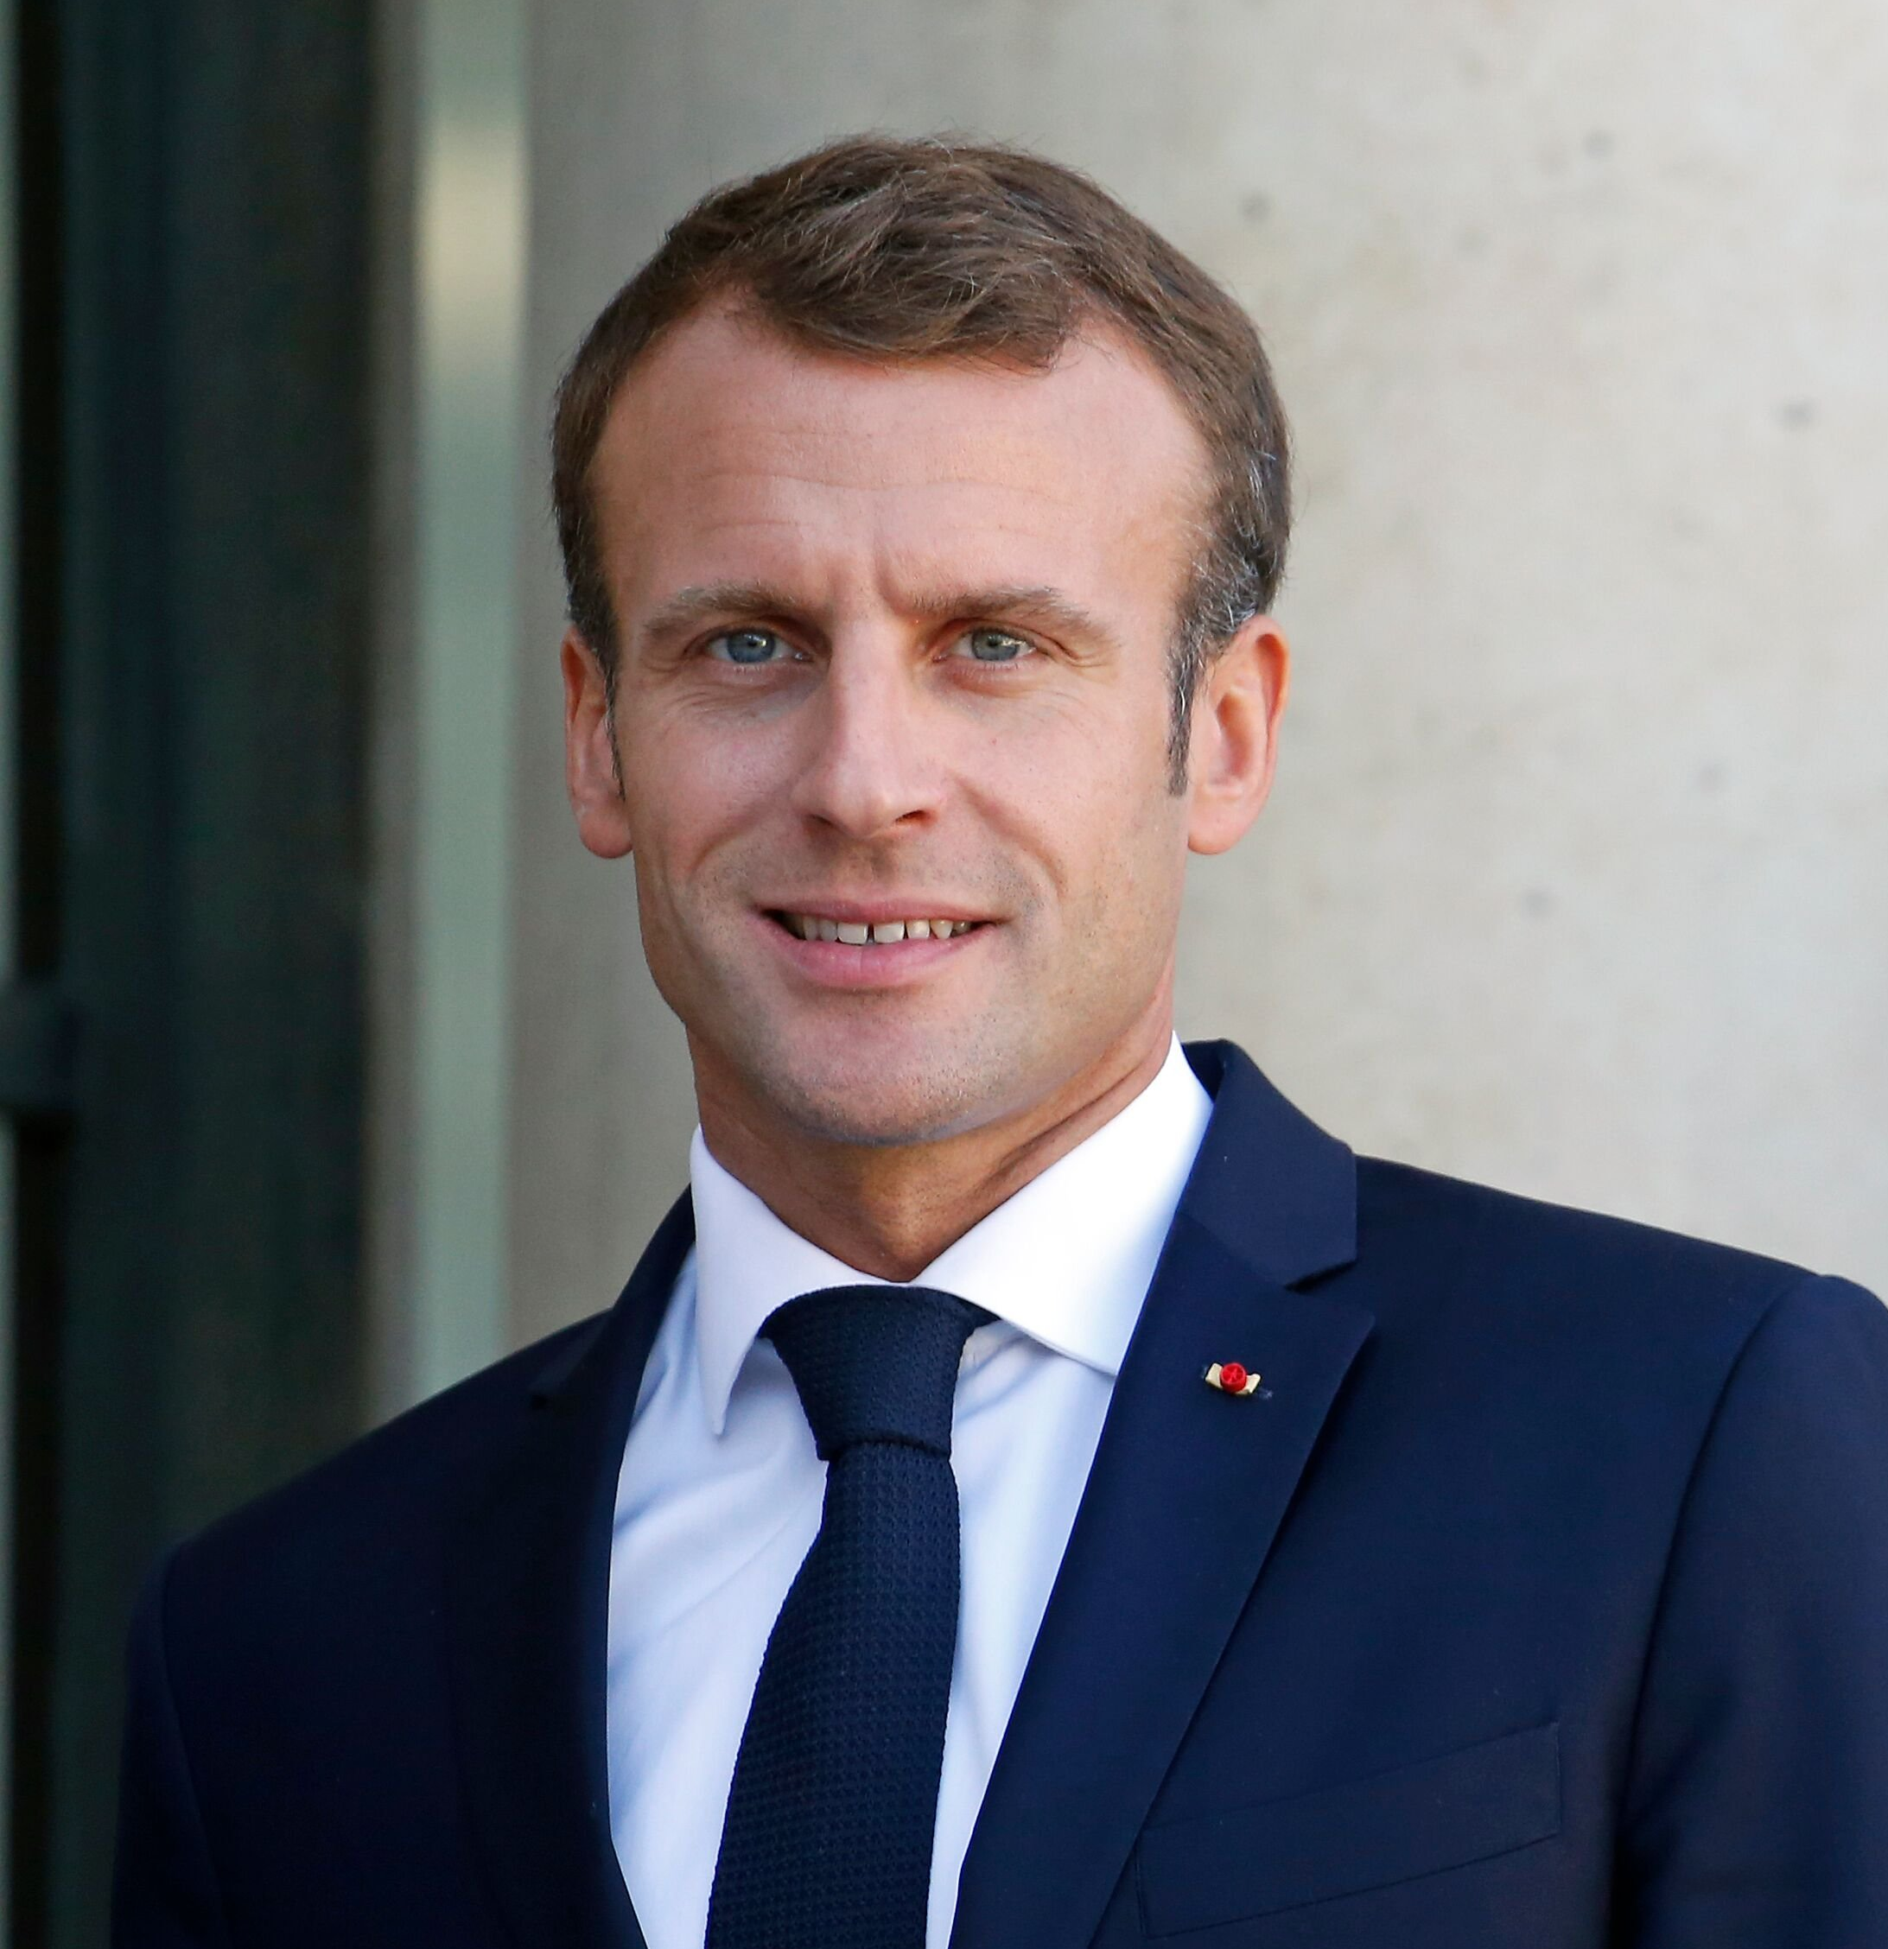
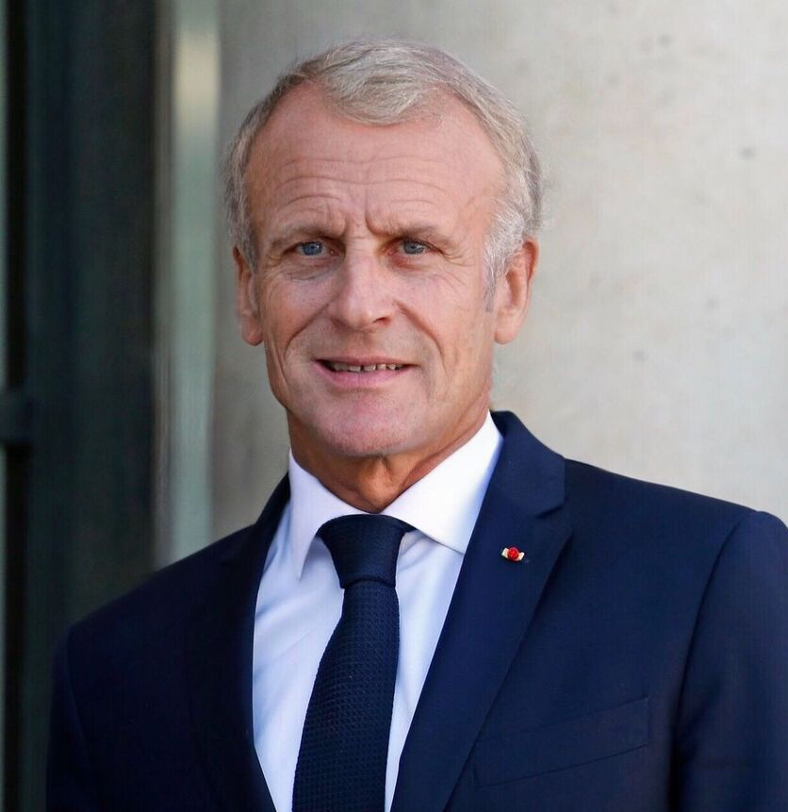

Slide 9
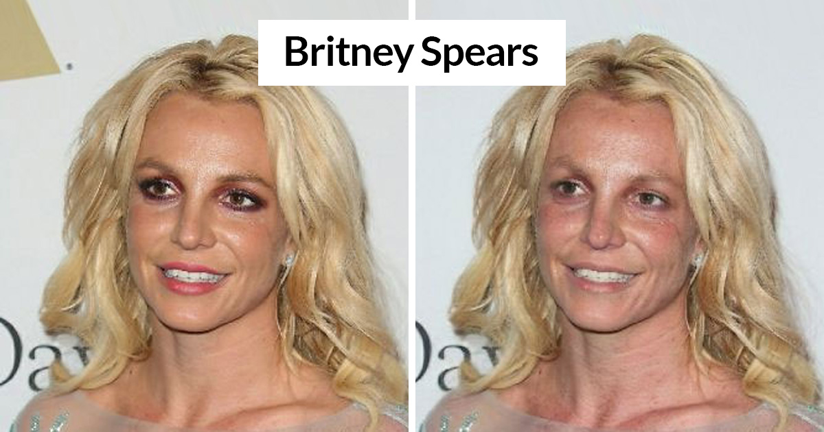

Slide 10
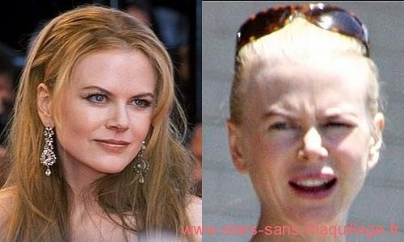

Slide 11
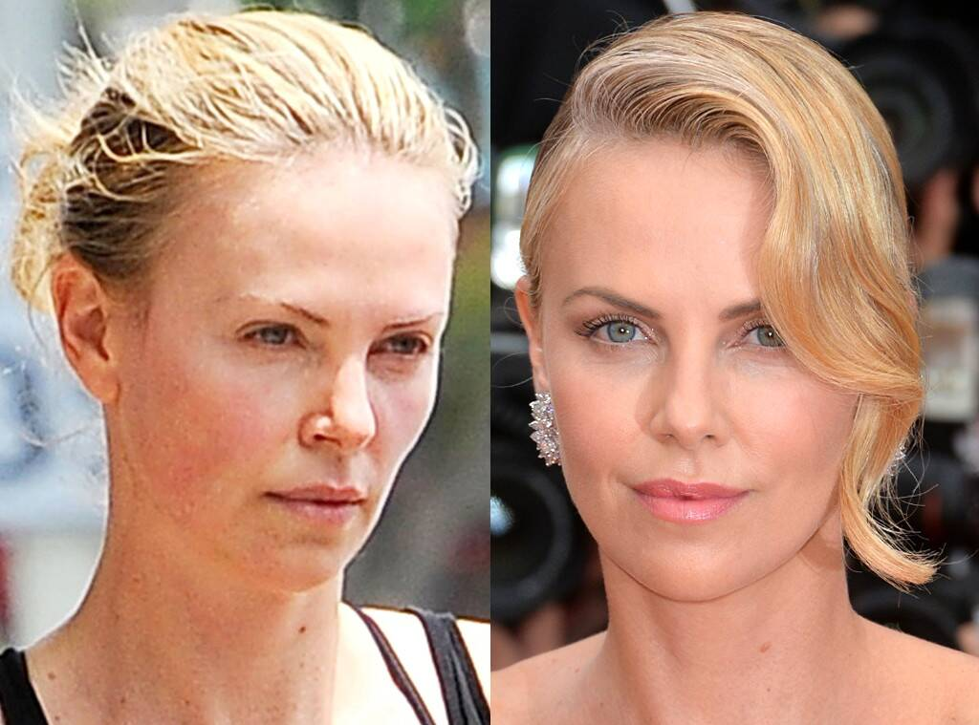
Charlize Theron

Slide 12
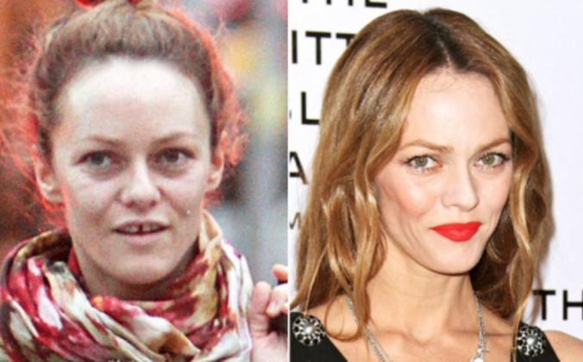
Vanessa Paradis

Slide 13
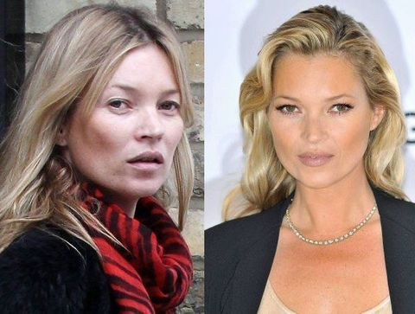
Kate Moss

Slide 14
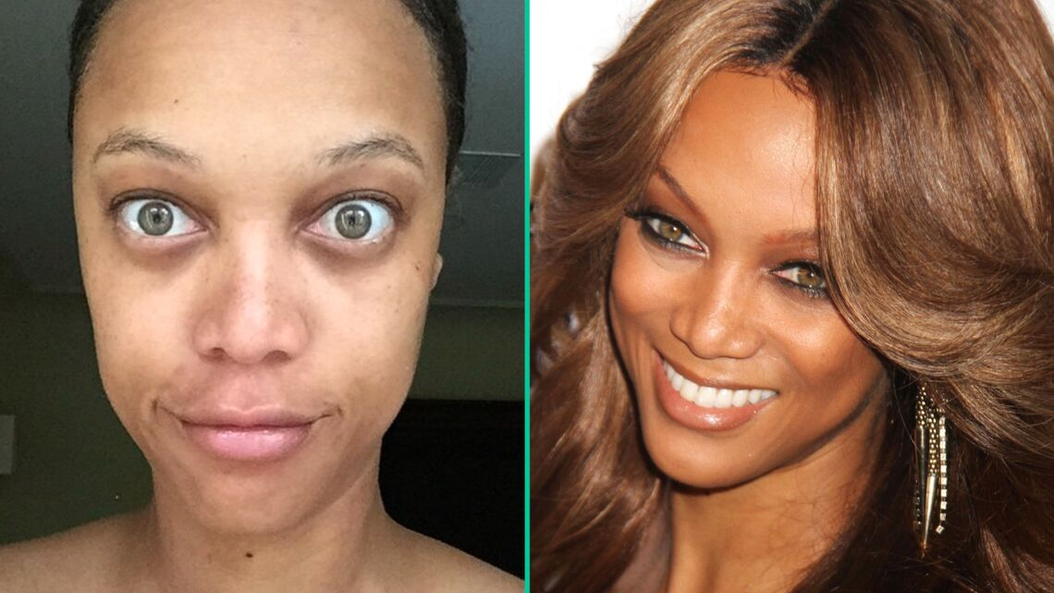
Tyra Banks

Slide 15
C’était
STARS SANS MAQUILLAGE
Accrochez vous !

